Slide 1
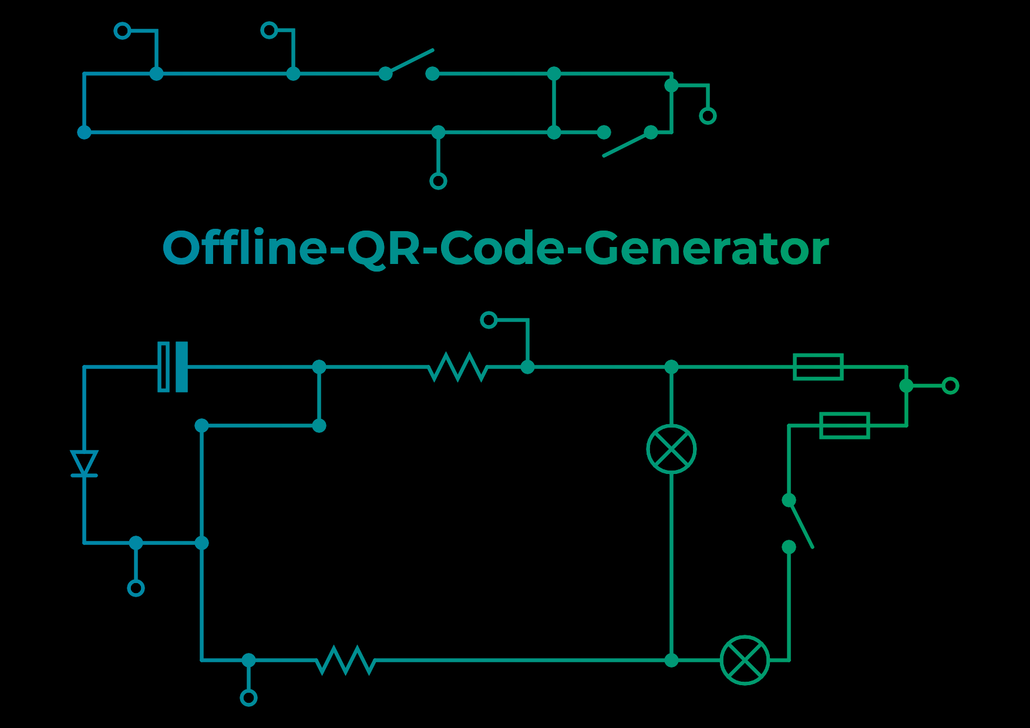

#35C3
2018-12-XX

Slide 2
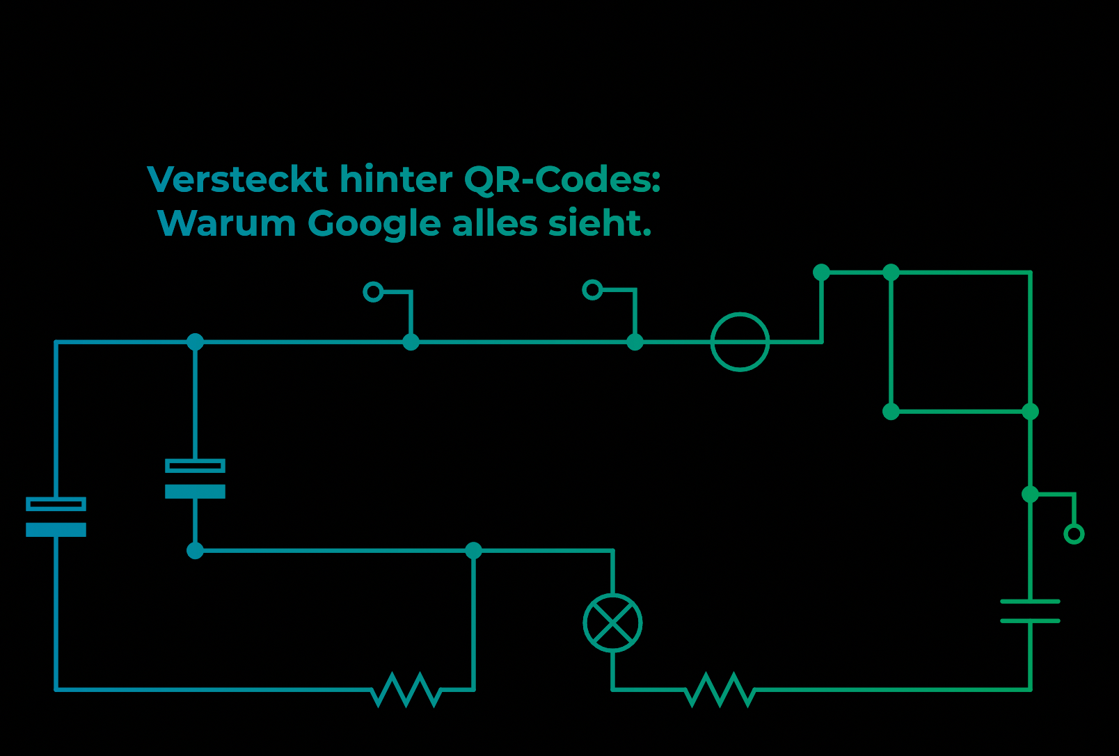
#Freitagsfoo
2023-02-10
#aufgewärmt

Slide 3

„Deine QR-Codes gehen an Google!“

Slide 4
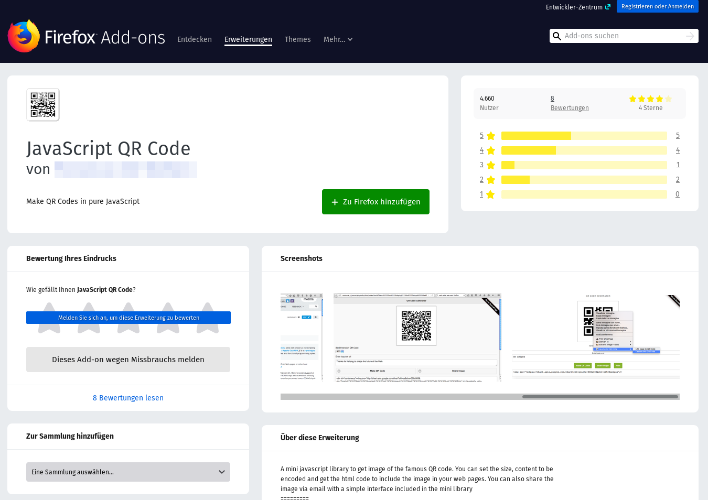

Slide 6


Slide 7


Slide 8
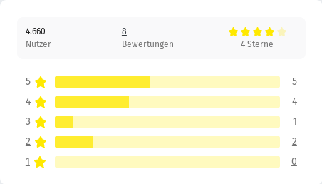

Slide 9
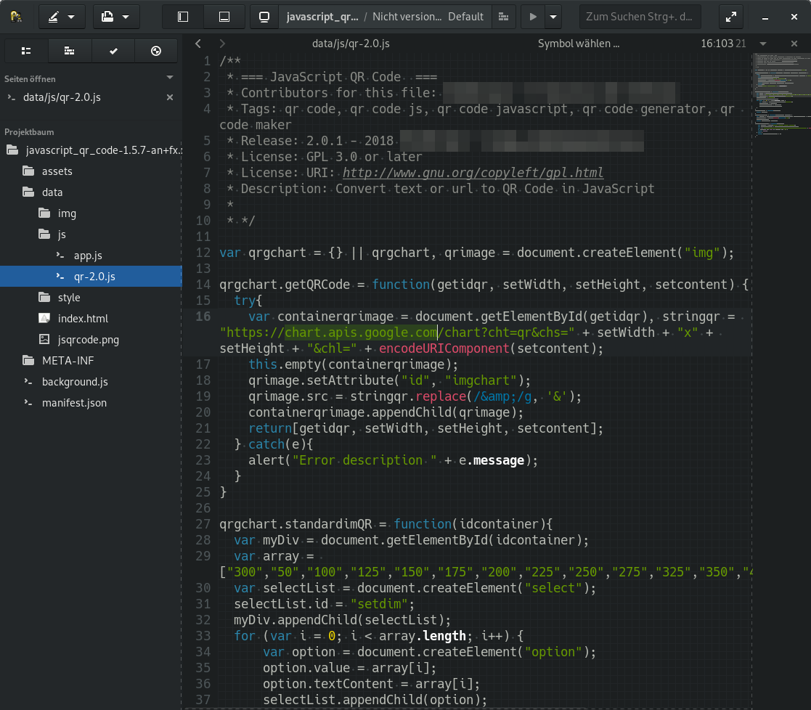


Slide 10
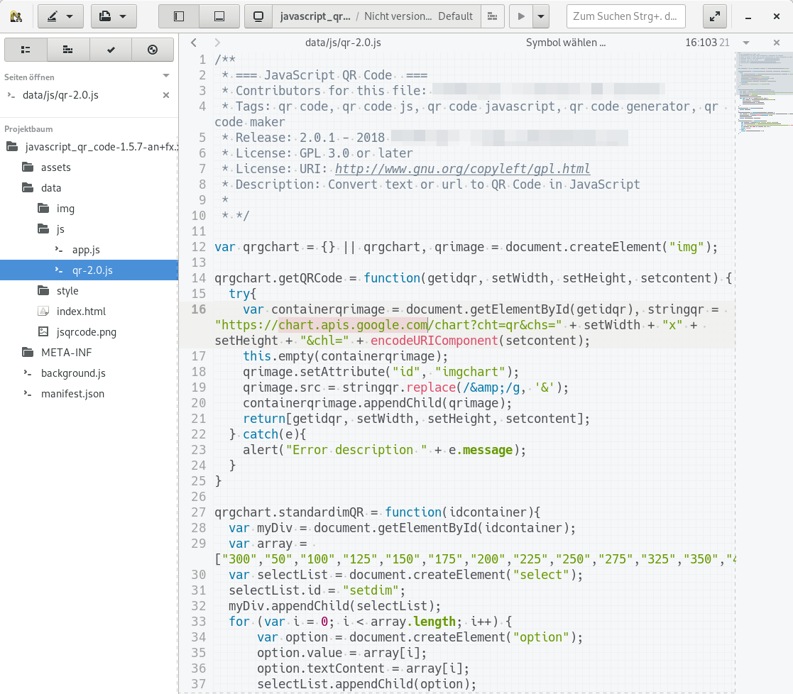

Slide 11
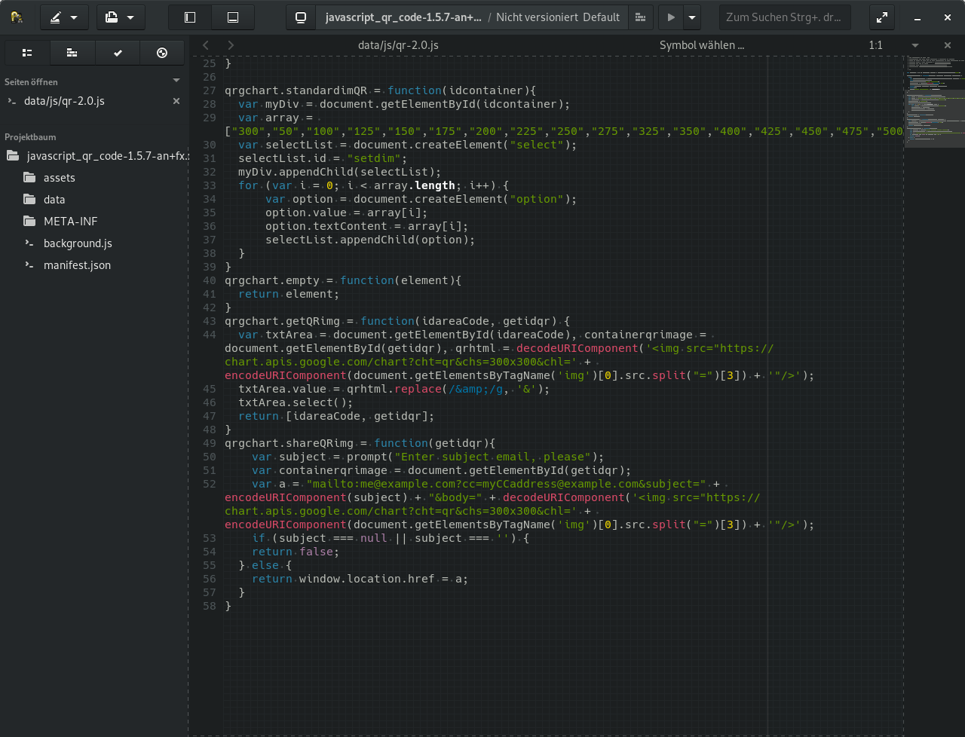

Slide 12
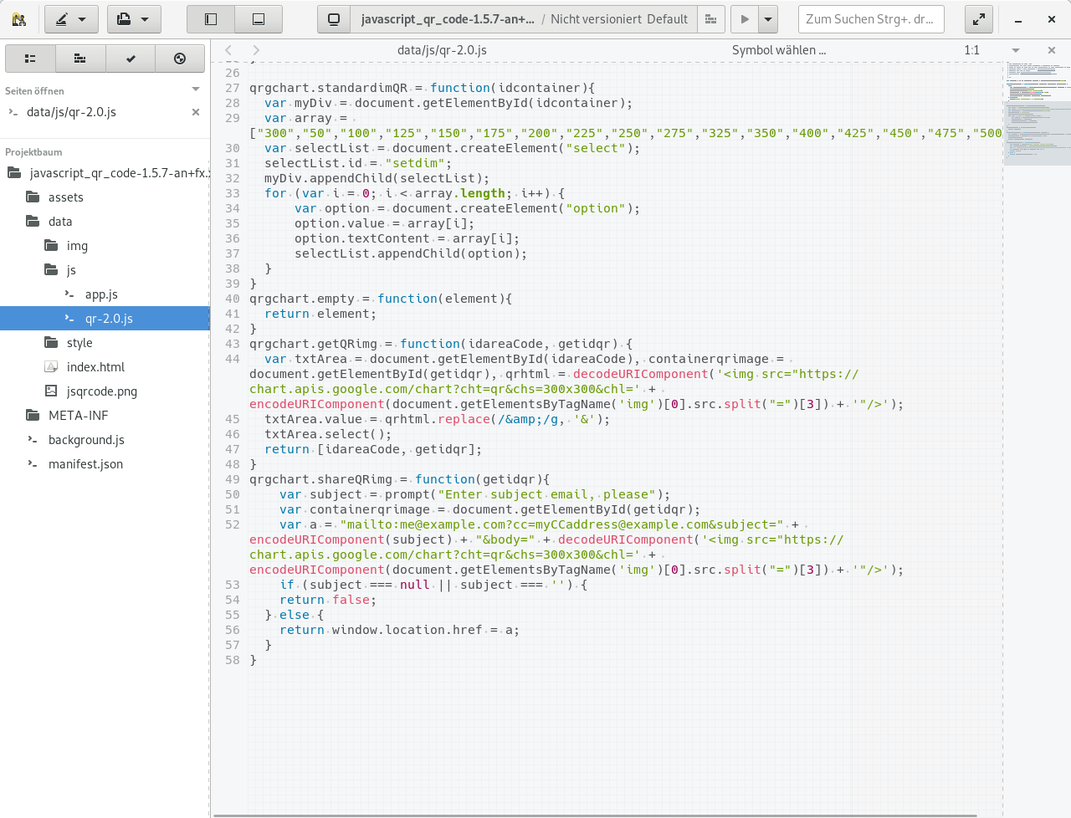

Slide 13
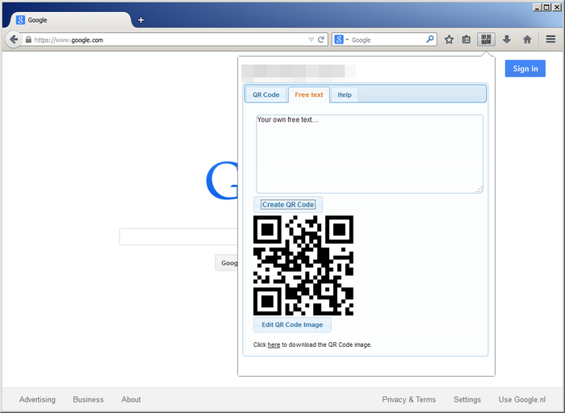
Original Screenshot

Slide 14
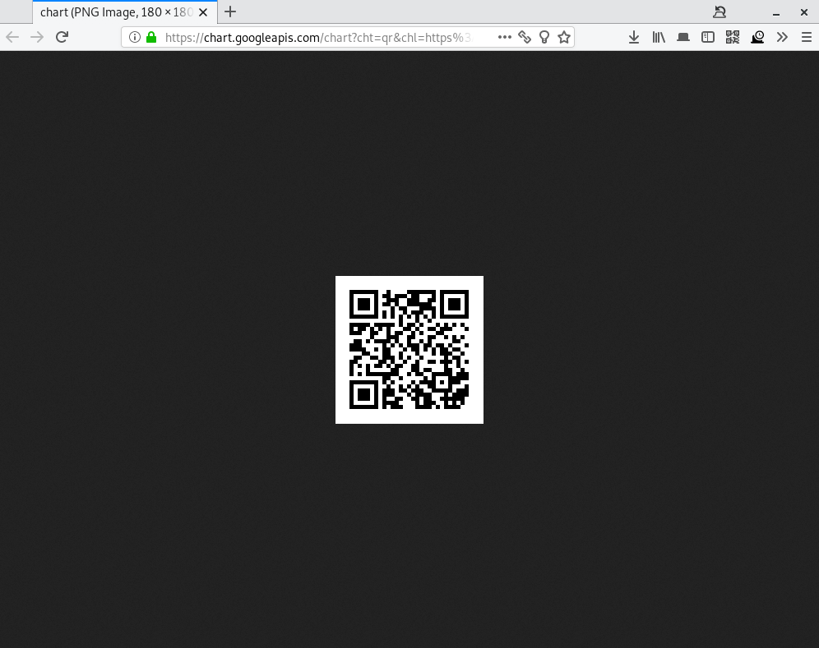

Slide 15
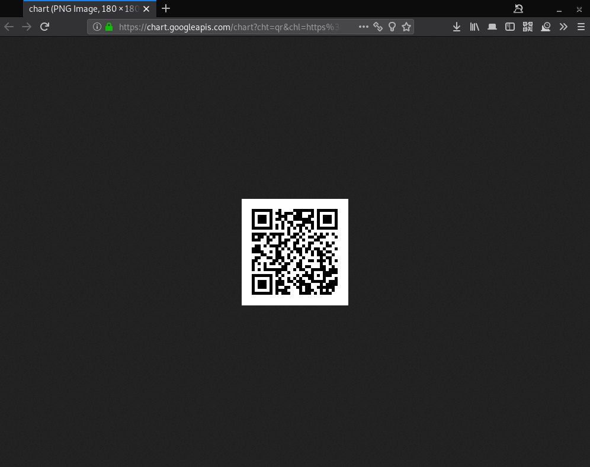

Slide 16
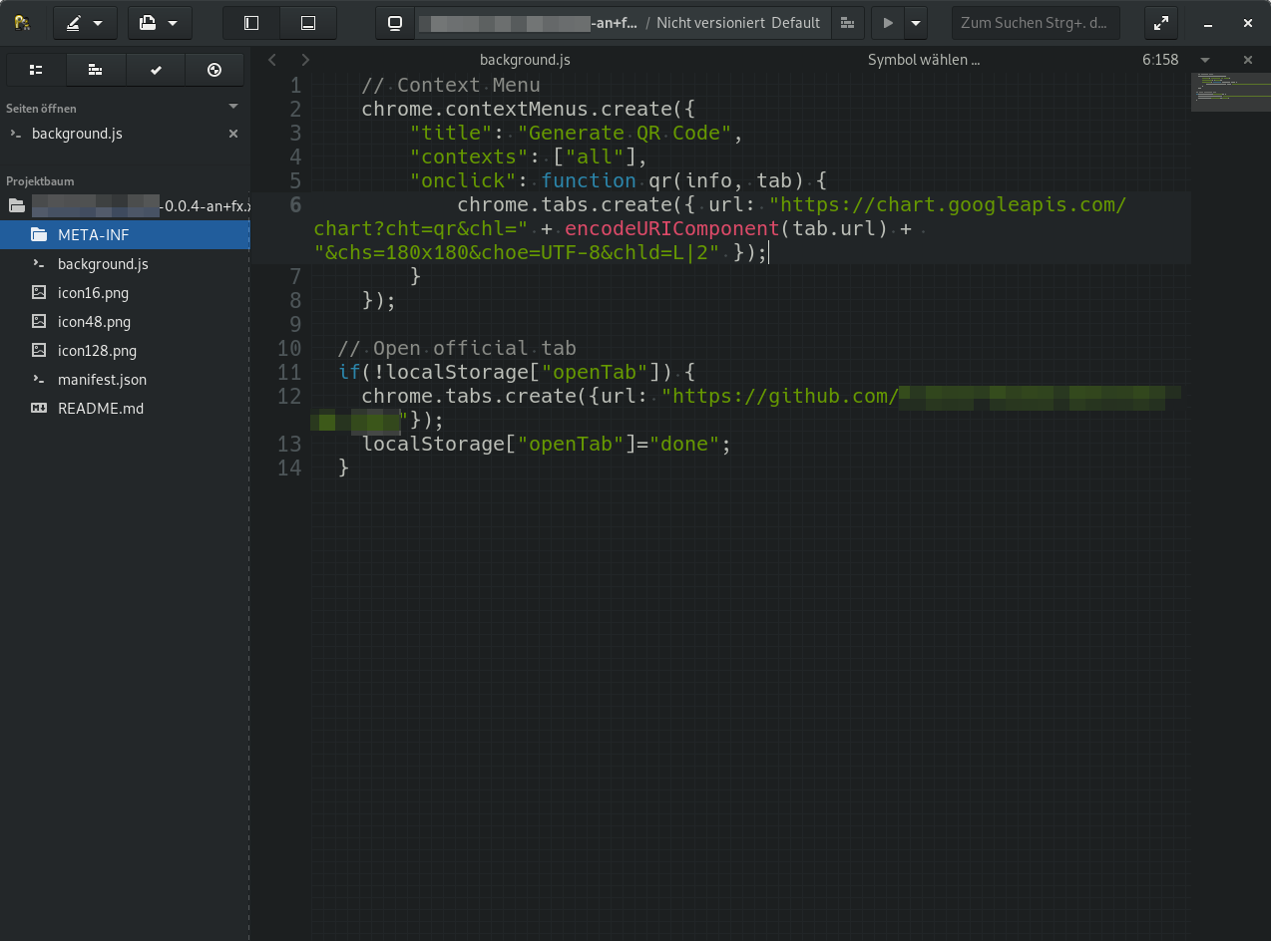

Slide 17
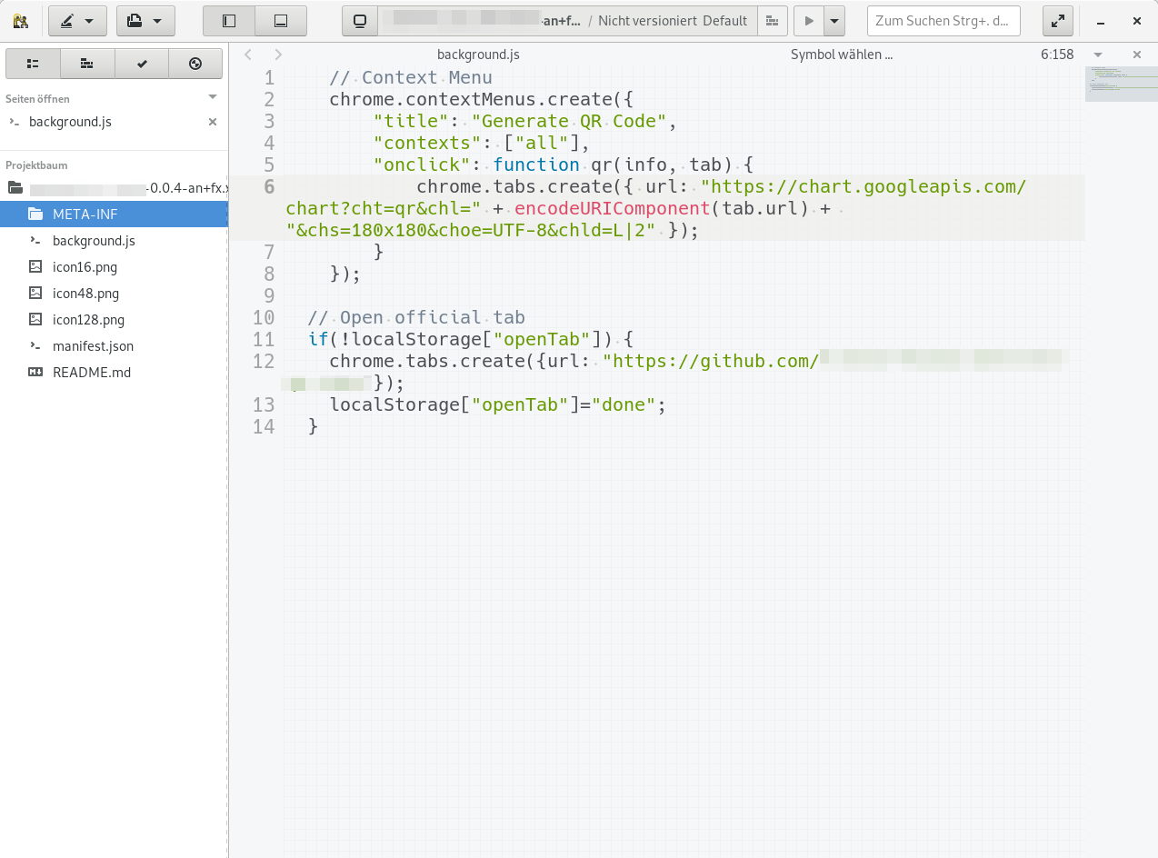

Slide 18
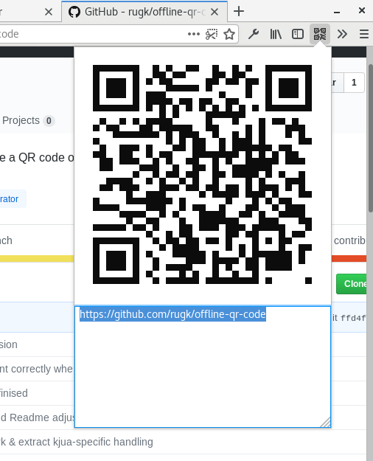
Offline QR Code Generator

Slide 19
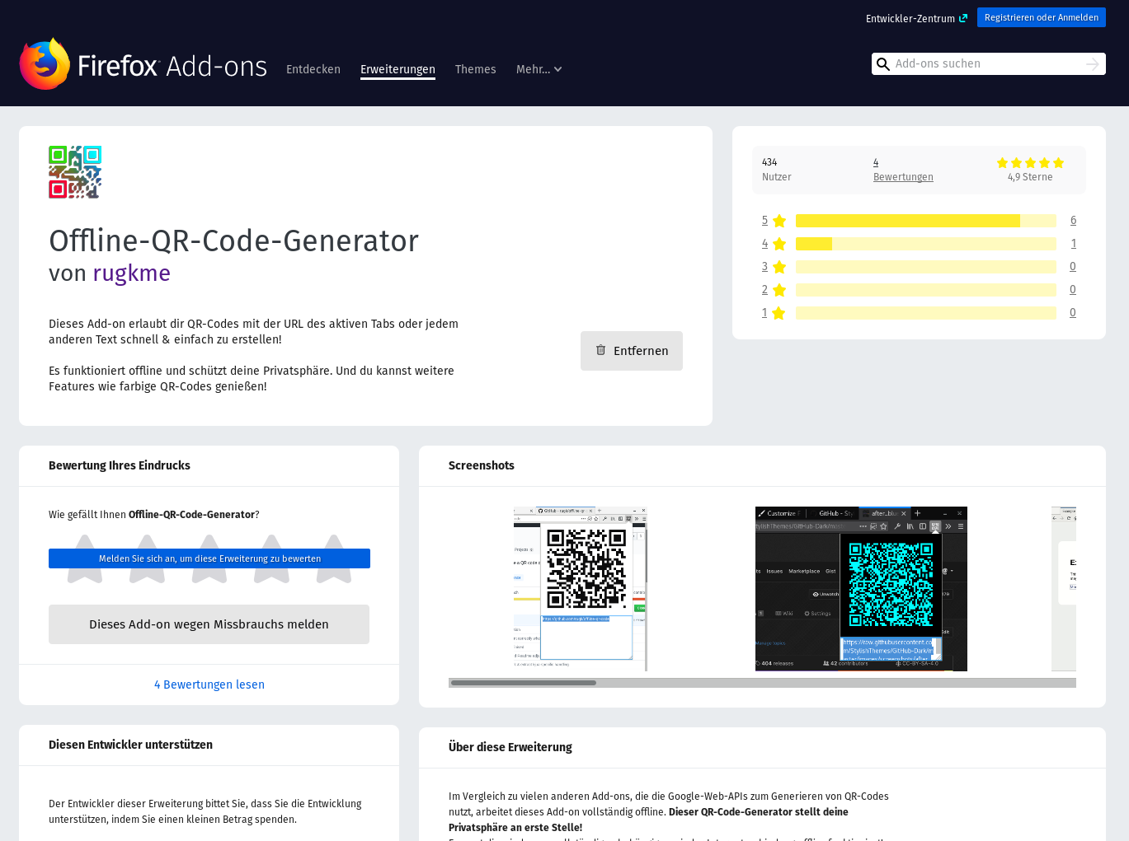

Slide 20
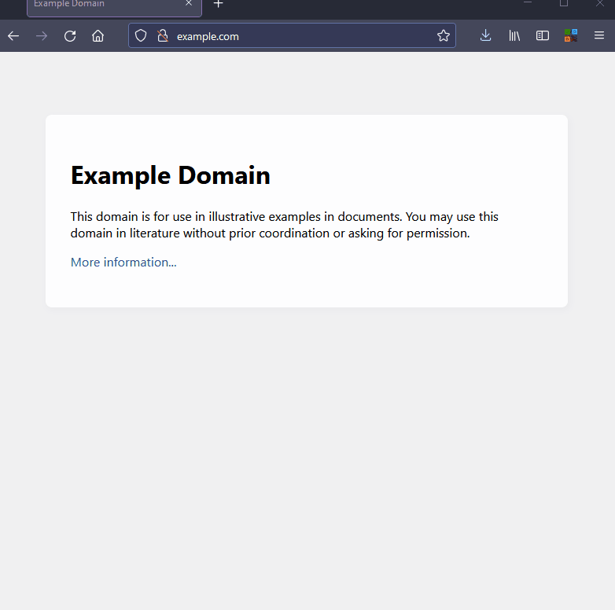

Slide 21
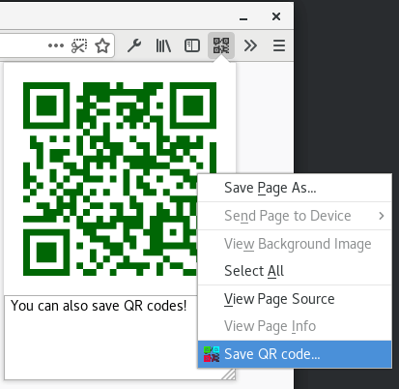

Slide 22
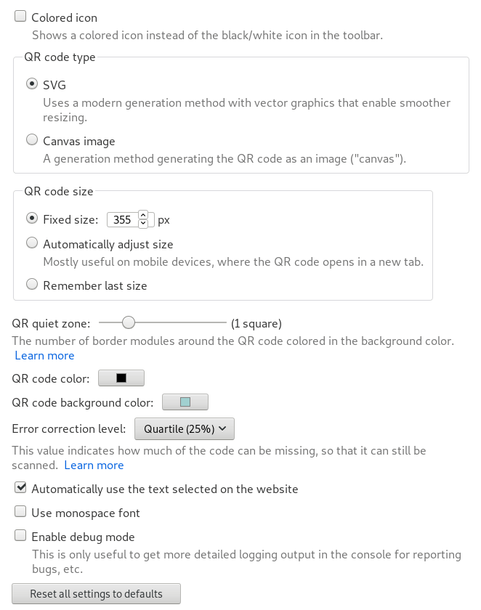

Slide 23
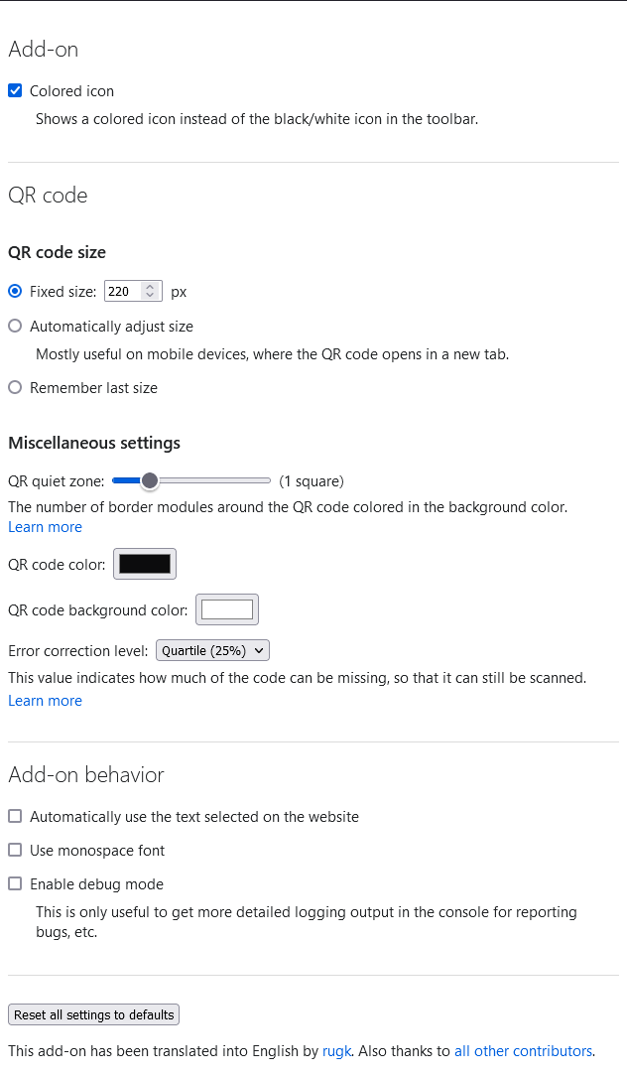

Slide 24
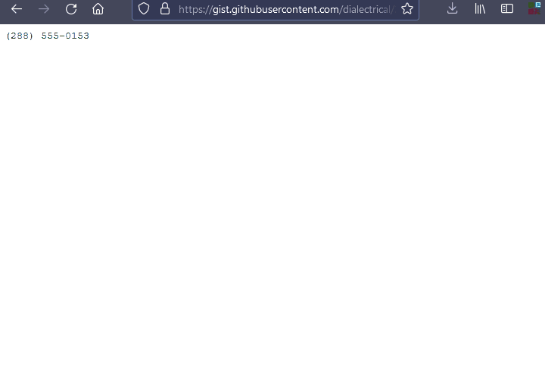

Slide 25
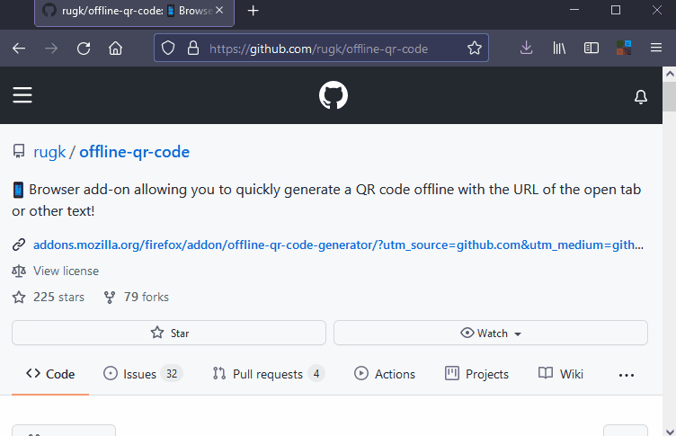

Slide 26

Download
➤ https://is.gd/offlineqr
/rugk/offline-qr-code
@rugk
contributors needed
@rugk@chaos.social
Andere
Browser
@rugkme
Danke:
@bleeptrack für den Circuit Generator https://35c3.bleeptrack.de/
Emoji by EmojiOne
Einige Icons: FontAwesome, CC-BY 4.0
„QR Code“ ist ein registriertes Markenzeichen von DENSO WAVE.

Slide 27
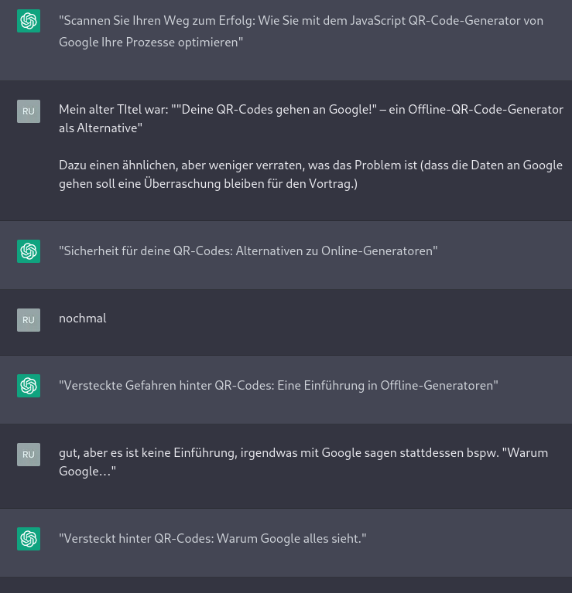
BTW
Sorry für den reißerischen Vortragstitel…
es war der beste KI-Vorschlag…

